Slide 1
选择的智慧
Google全球副总裁
李开复
2005年9月21日

Slide 2
二十一世纪：互联网社会
工业社会 → 互联网社会
    少数人接触信息 → 人人接触信息
    劳力 → 脑力
    制造 → 创造
    不平等 → 平等
    控制 → 放权
    消极 → 积极
    一个模子 → 做最好的自己
“未来的历史学家会说，这个世纪最重要的事情不是技术或网络的革新，
而是，。。。人将拥有选择。”
彼得·德鲁克（Peter Drucker）

Slide 3
人生：一串困难的选择
我被老师批评了，但我又有些无辜。我应该用自信的态度为自己辩解，还是用自省的态度坦然接受呢？
我想改变现状，但又有些力不从心。我应该鼓起勇气冲破险阻，还是应该放宽胸怀承认现实？
我遭受到了失败的打击。我应该用毅力坚持下去，还是应该用自省放弃它？
我想讲一些注定会遭到非议的话。我应该积极地表达自己的观点，还是应该遵循同理心的原则多听少讲？

Slide 4
七种选择的智慧
1. 用中庸拒绝极端
2. 用理智反对片面
3. 用务实发挥影响
4. 用冷静掌控抉择
5. 用学习累计经验
6. 用自觉端正态度
7. 用真心追随智慧

Slide 5
1. 用中庸拒绝极端
成功的六种态度
外圈：极端
霸道
自卑
内圈：均衡
积极
自省
愚勇
勇气
胸怀
懦弱
自信
同理心
自负
盲从

Slide 6
2. 用理智反对片面
开复网会员：“我不同意我的老板，我该站起来发言吗？”
我的回答：“这要看情形而定。
首先，你的老板是一个愿意接纳异议的人吗？如果不是，那么你千万不要乱发言，但是，你可以开始物色一个新工作和新老板了！
如果他能够接受异议，那么，在老板还没做出最后的决定时，不要怕提出异议；但同时也要考虑到，如果是当众发言，自己的话就必须有一定的技巧，应当顾及到老板的面子。
老板一旦做出了决定，无论有无异议，都必须支持和贯彻，有不同意的地方只可以私下与老板沟通。”

Slide 7
2. 用理智反对片面
老板能接纳异议吗？
老板已做决定？
在当众场合？
是
是
是
不可提出
必须支持
否
否
否
在当众场合？
不可提出
考虑换老板
否
直言劝谏
是
建设性提出

Slide 8
2. 用理智反对片面
领导力
适用场合
指挥命令
员工表现不佳或大多是新手时；
碰到重大危机时；
经理比员工懂得更多时。
宏观掌控
企业需要改变方向时；
员工因不理解方向而士气不高时；
领导是一名值得信任的理想者时。
和谐合作
员工对工作能得心应手时；
部门协调没有问题时；
工作较简单时。
民主自由
员工懂得较多时；
领导对结果不确定或不在乎时；
没有危机时。
授权负责
员工能力很高又是专家时；
员工积极自主时；
领导能够以身作则时。
指导培养
员工有动力但是能力和经验不足时；
没有危机时；
领导的能力和情商均高时。
《有效率的领导》丹尼尔•戈德曼

Slide 9
3. 用务实发挥影响
关注圈
无能为力
间接影响
影响圈
直接影响
史蒂芬•柯维《高效能人士的七个习惯》

Slide 10
3. 用务实发挥影响
无能为力
专注影响圈
接受不能改变的事情
间接影响
直接影响
史蒂芬•柯维《高效能人士的七个习惯》

Slide 11
3. 用务实发挥影响
无能为力
扩大影响圈
增加可以改变的事情
间接影响
直接影响
史蒂芬•柯维《高效能人士的七个习惯》

Slide 12
4. 用冷静掌控抉择
遇到危机时，
    保持冷静，寻找机会
    最坏的打算是什么？可以接受吗？
抉择前“重重”思考，抉择后“轻轻”放下
不要一切非黑即白，用概率论看问题
    当你自估的成功概率达到40~70%，你就该去做这件事了。也许你会失败，但拖延或等待的代价往往更大。”
        美国国务卿鲍威尔
用利弊对照表客观分析

Slide 13
4. 用冷静掌控抉择
利弊对照表
回中国工作 |  | 在美国创业
利 | 弊 | 利 | 弊
影响中国青年的机会 | 朋友不看好中国 | 拥有自己的公司 | 我没有“创业”欲望
实现父亲的遗愿 | 降低职位、薪水 | 不必听人指使 | 风险投资的压力
最好的研究环境 | 搬家的麻烦 | 可能获得大笔财富 | 有倒闭的风险
有长期承诺的公司 | 没有中国经验、关系 | 不必搬家 | 工作时间很长

Slide 14
5. 用学习累计经验
“The journey is the reward（旅途本身就是收获 ）”
年轻人问：“智慧从哪里来？”
智者说：“正确的判断。”
年轻人又问：“正确的判断从哪里来？”
智者说：“经验。”
年轻人进一步追问：“经验从哪里来？”
智者说：“错误的判断。”

Slide 15
5. 用学习累计经验
大学时光
犯错的代价
你的时间
你修正自己的能力
人生

Slide 16
6. 用自觉端正态度
没有自觉的人：
  对自己判断过高：
    浮躁、冒进，不善于和他人合作
    在事业遭到挫折时心理落差较大，难以平静对待客观事实
  对自己判断过低：
    则会在工作中畏首畏尾、踟蹰不前
    没有承担责任和肩负重担的勇气
    也没有主动请缨的积极性
有自觉的人：
  遇到挫折：不会轻言失败
  取得成绩：不会沾沾自喜

Slide 17
7. 用真心追随智慧
25岁前最重要的两个决定
如何选择专业？
    高分？
    父母吩咐？
    只看学校名气？
如何选择工作？
    名？
    利？
    时尚？
理想
就业
完美
工作
天赋
价值观
兴趣

Slide 18
7. 用真心追随智慧
真心：
    价值观 : What is right?
    理想 : What do I want my life to be?
    兴趣 : What do I love doing?
如何知道我的价值观？
    报纸测试法
  如何知道我的理想？
    心灵感应法
  如何找到我的兴趣？
    If you find a job you love, you will never work a day in your life.”
    选我所爱+爱我所选

Slide 19
选择的智慧
在这互联网的时代，
相信你有选择的权利，
融会中西的的精华，
培养选择的智慧，
成功将属于你！

Slide 20
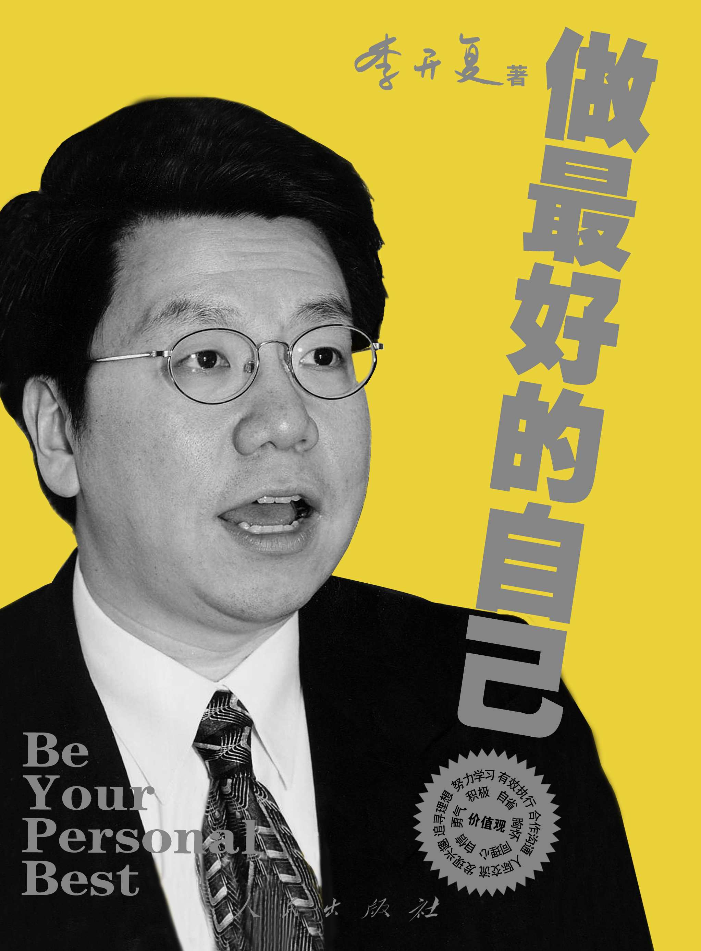
问答
网上交流：www.kaifulee.com
我和Google: www.kaifuleegoogle.com
新书：周末发布

